Slide 1

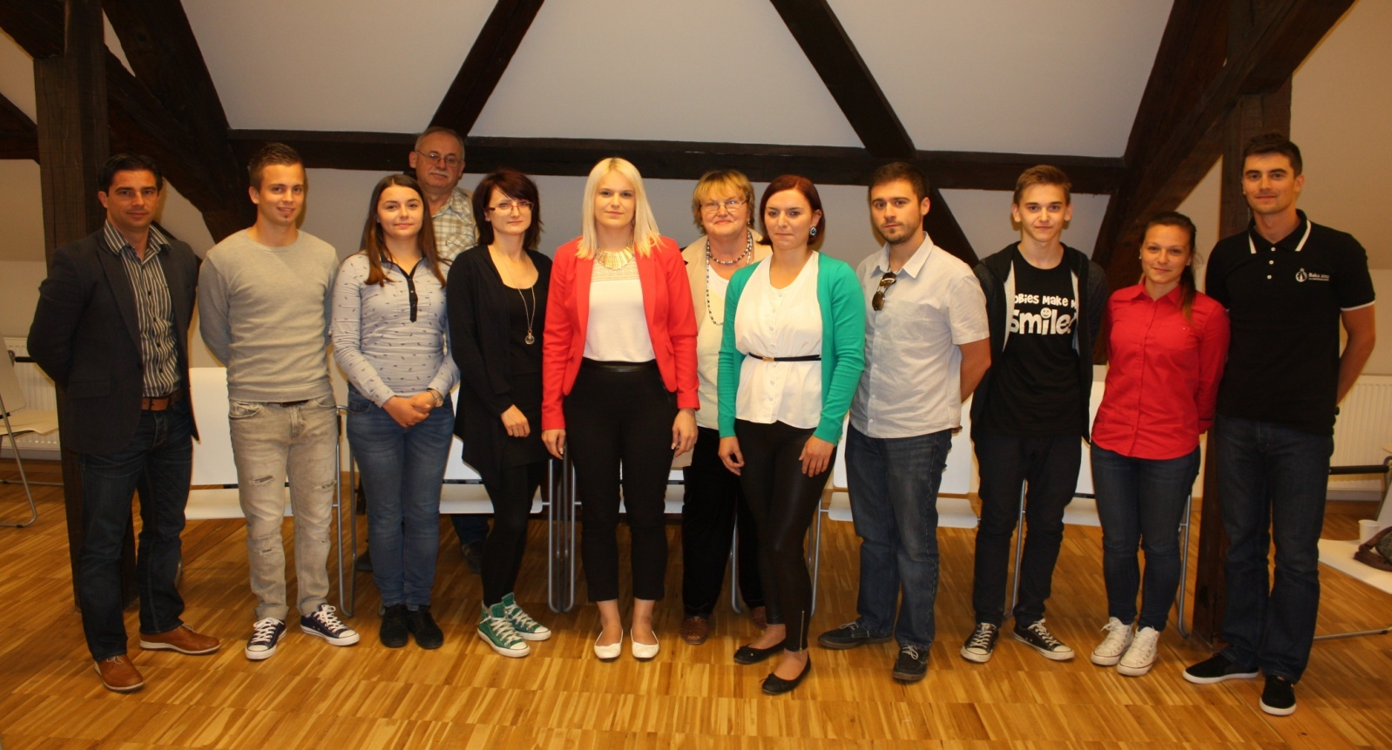
IZVJEŠĆE O RADU SAVJETA MLADIH KRAPINSKO - ZAGORSKE ŽUPANIJE U 2015.GODINI
Krapina, 16.03.2016.

Slide 2
SAVJET MLADIH KZŽ AKTIVNOSTI NA SLJEDEĆIM RAZINAMA, SUKLADNO PROGRAMU RADA ZA 2015.GODINU
SURADNJA SA ŽUPANIJSKOM SKUPŠTINOM I PREDSTAVNICIMA TIJELA ŽUPANIJE
NACIONALNA I MEĐUNARODNA SURADNJA
SURADNJA S ORGANIZACIJAMA CIVILNOG DRUŠTVA
SURADNJA S LOKALNIM SAVJETIMA MLADIH
INFORMIRANJE O AKTIVNOSTIMA ŽUPANIJSKOG SAVJETA MLADIH

Slide 3
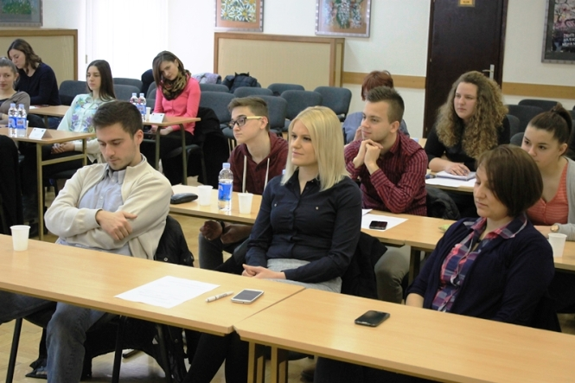
SAVJET MLADIH KZŽ SURADNJA SA ŽUPANIJSKOM SKUPŠTINOM I PREDSTAVNICIMA TIJELA ŽUPANIJE
UKUPNO 5 SJEDNICA:
KRAPINA, ZABOK,
GORNJA STUBICA, RADOBOJ
28.02.2015. KONSTITUIRAJUĆA SJEDNICA 3. SAZIVA ŽUPANIJSKOG SAVJETA MLADIH, KRAPINA
DONESEN POSLOVNIK O RADU
IZABRANA PREDSJEDNICA VERONIKA KOLMAN I POTPREDSJEDNIK NEVEN LUKINA

Slide 4
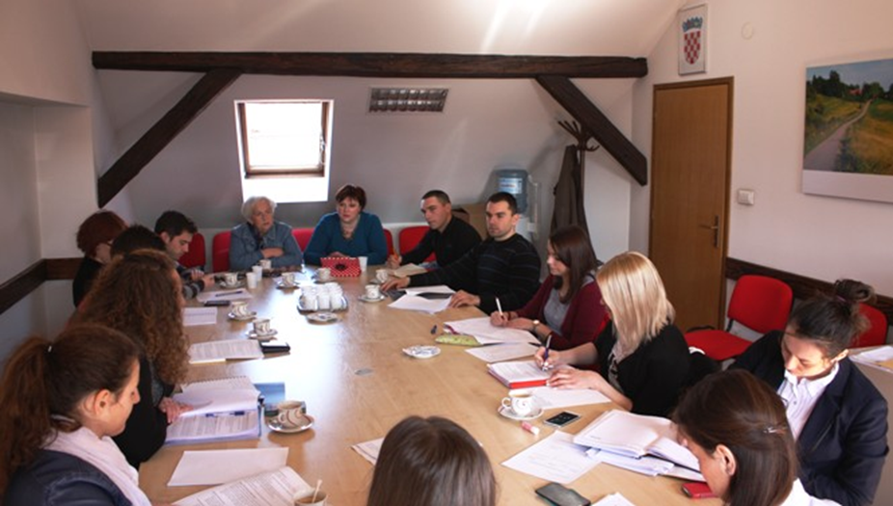
SAVJET MLADIH KZŽ SURADNJA SA ŽUPANIJSKOM SKUPŠTINOM I PREDSTAVNICIMA TIJELA ŽUPANIJE
TEMATSKE SJEDNICE
na kojima sudjeluju relevantni govornici iz određenog područja društvenog, političkog ili kulturnog života KZŽ:
ZNAČAJ, DJELOKRUG I MOGUĆNOSTI SAVJETA MLADIH, TE SURADNJA S CIVILNIM DRUŠTVOM
SPORTOM PROTIV OVISNOSTI
DEINSTITUCIONALIZACIJA SOCIJALNE SKRBI ZA MLADE, SOCIJALNO UKLJUČIVANJE MLADIH U ZAJEDNICU I SOCIJALNO PODUZETNIŠTVO
28.03.2015. DRUGA SJEDNICA ŽUPANIJSKOG SAVJETA MLADIH, KRAPINA
PLAN RADA ZA 2015.GODINU

Slide 5
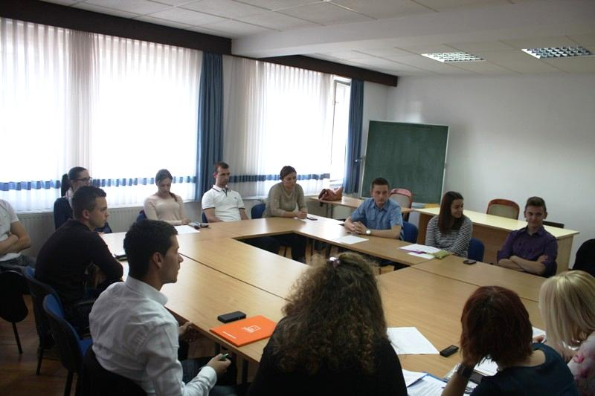
SAVJET MLADIH KZŽ SURADNJA SA ŽUPANIJSKOM SKUPŠTINOM I PREDSTAVNICIMA TIJELA ŽUPANIJE
PET PROGRAMSKIH PODRUČJA:
1) Obrazovanje, profesionalno osposobljavanje i usavršavanje u kontekstu cjeloživotnog učenja,
2) Zapošljavanje, poduzetništvo mladih i socijalna politika za mlade,
3) Aktivno sudjelovanje mladih u društvu, volonterski rad i politička participacija,
4) Zdravlje, sport i kultura,
5) Mladi u europskom
i globalnom okruženju.

Slide 6
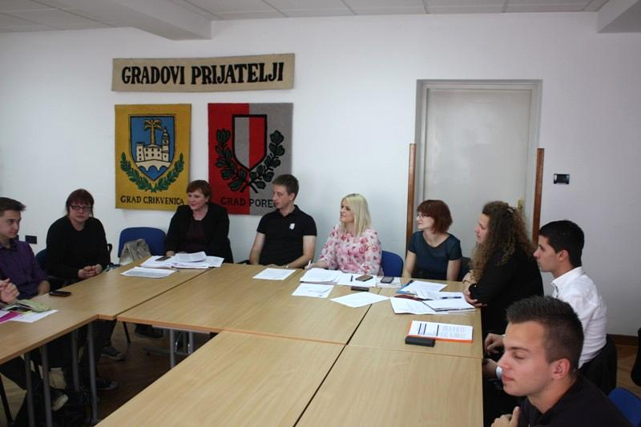
SAVJET MLADIH KZŽ SURADNJA SA ŽUPANIJSKOM SKUPŠTINOM I PREDSTAVNICIMA TIJELA ŽUPANIJE
3.SJEDNICA ŽUPANIJSKOG SAVJETA MLADIH, ZABOK, 28.05.2015.
ZNAČAJ, DJELOKRUG I MOGUĆNOSTI SAVJETA MLADIH,
SURADNJA S CIVILNIM DRUŠTVOM

Slide 7
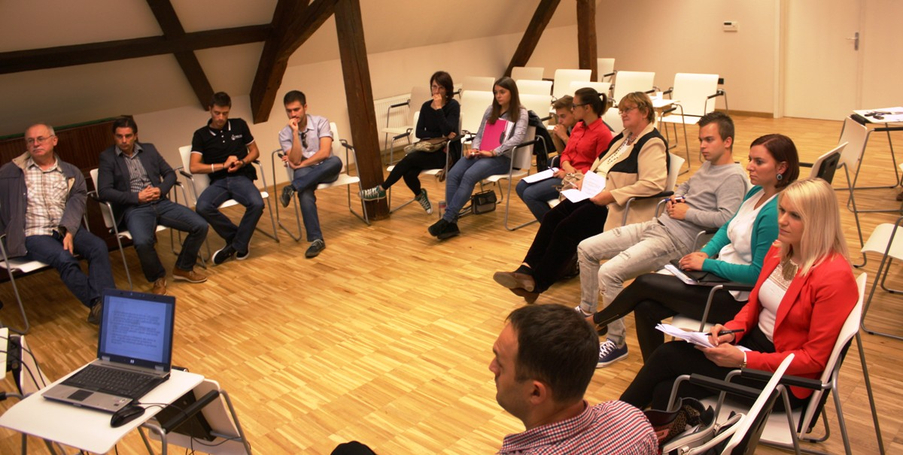
SAVJET MLADIH KZŽ SURADNJA SA ŽUPANIJSKOM SKUPŠTINOM I PREDSTAVNICIMA TIJELA ŽUPANIJE
4. SJEDNICA ŽUPANIJSKOG SAVJETA MLADIH, GORNJA STUBICA, 11.09.2015.
SPORTOM PROTIV OVISNOSTI

Slide 8
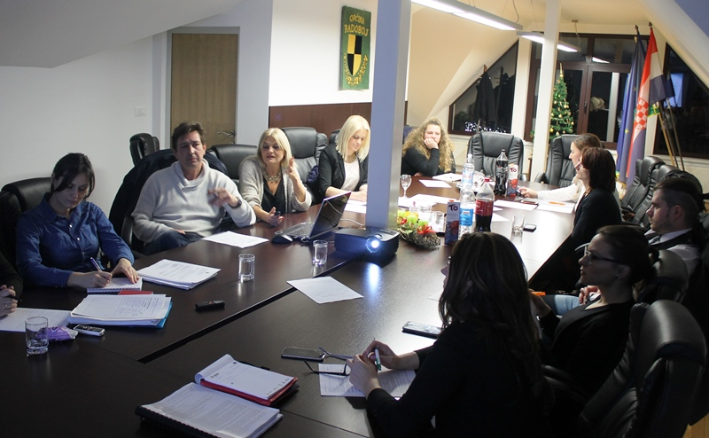
SAVJET MLADIH KZŽ SURADNJA SA ŽUPANIJSKOM SKUPŠTINOM I PREDSTAVNICIMA TIJELA ŽUPANIJE
5. SJEDNICA ŽUPANIJSKOG SAVJETA MLADIH, RADOBOJ, 16.12.2015.
DEINSTITUCIONALIZACIJA SOCIJALNE SKRBI ZA MLADE, SOCIJALNO UKLJUČIVANJE MLADIH U ZAJEDNICU I SOCIJALNO PODUZETNIŠTVO

Slide 9
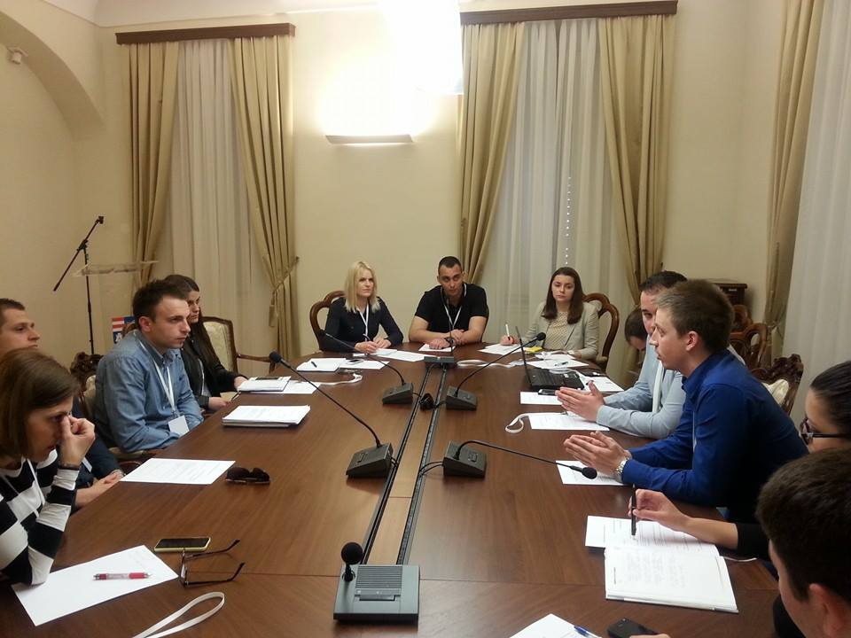
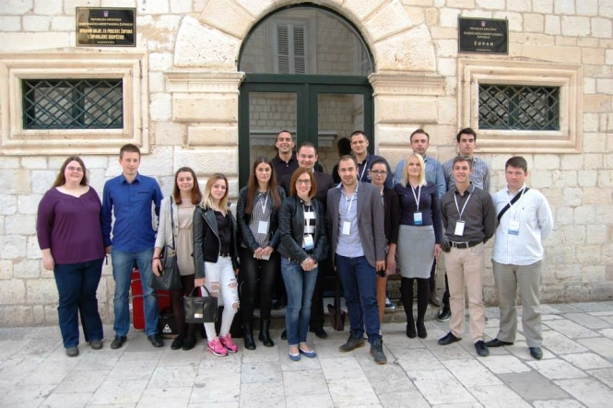
SAVJET MLADIH KZŽ nacionalna i međunarodna razina
KOORDINACIJA ŽUPANIJSKIH SAVJETA MLADIH
Koordinacija je osmišljena kao platforma za razmjenu prakse, kontinuirano informiranje, te zajedničku analizu opće prisutnih problema mladih na razini Hrvatske.
DUBROVNIK, TRAVANJ 2015.,
ZAGREB, PROSINAC 2015.

Slide 10
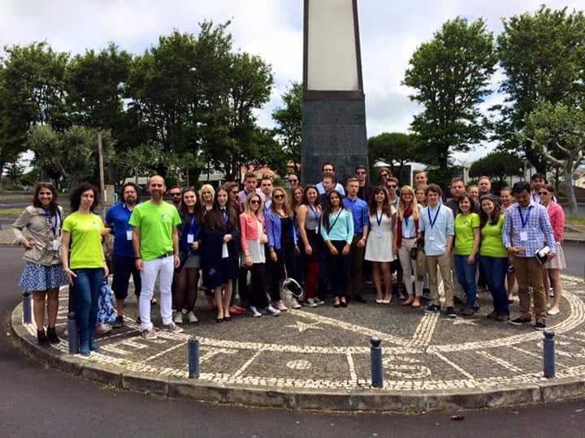
SAVJET MLADIH KZŽ nacionalna i međunarodna razina
PLENARNA SJEDNICA
YOUTH REGIONAL
NETWORKA
21. - 23.05.2016., Ponta Delgada
Regionalna mreža mladih djeluje u sklopu Skupštine europskih regija koja objedinjuje preko 230 regija dok sama mreža trenutno broji 42 regije članice.
Potiče na razmjenu ideja i iskustava, ali i usmjerava na osmišljavanje zajedničkih projekata i međuregionalno povezivanje mladih.

Slide 11
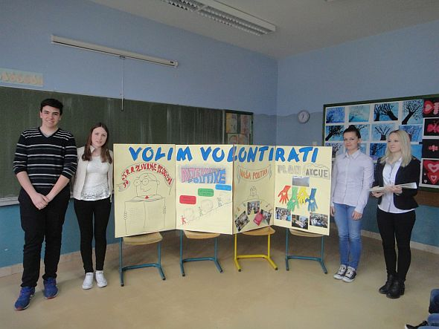
SAVJET MLADIH KZŽ suradnja s organizacijama civilnog društva
Nikolina Krušelj sudjelovala je u ocjenjivanju projekata
NA 8. ŽUPANIJSKOJ SMOTRI PROJEKATA IZ NACIONALNOG PROGRAMA ODGOJA I OBRAZOVANJA ZA LJUDSKA PRAVA I DEMOKRATSKO GRAĐANSTVO

Slide 12
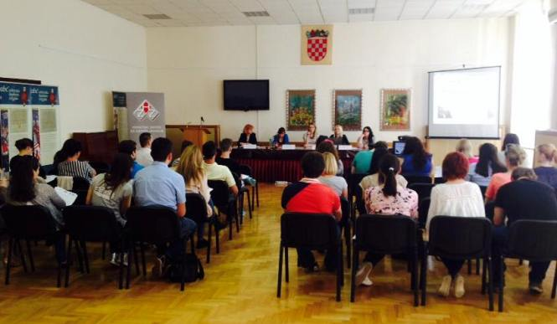
SAVJET MLADIH KZŽ suradnja s organizacijama civilnog društva
Organizacija tribine
MLADI NA TRŽIŠTU RADA, Krapina, svibanj 2015.
u suradnji sa
CESI - Centar za edukaciju, savjetovanje i istraživanje,
Hrvatskim zavodom za zapošljavanje, Područni ured Krapina
Mrežom udruga Zagor
Povjerenstvom za ravnopravnost spolova Krapinsko-zagorske županije

Slide 13
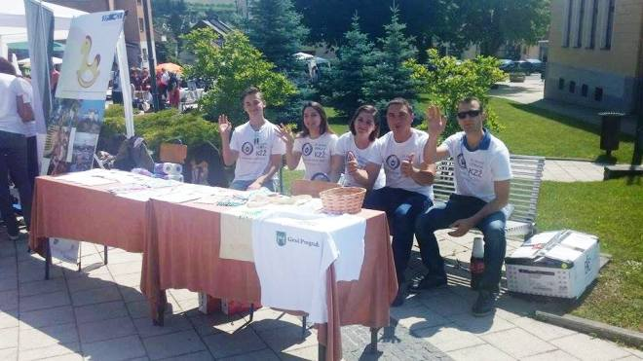
SAVJET MLADIH KZŽ suradnja s organizacijama civilnog društva
ŽUPANIJSKI SAVJET MLADIH NA SAJMU UDRUGA
U PREGRADI, svibanj 2015.

Slide 14
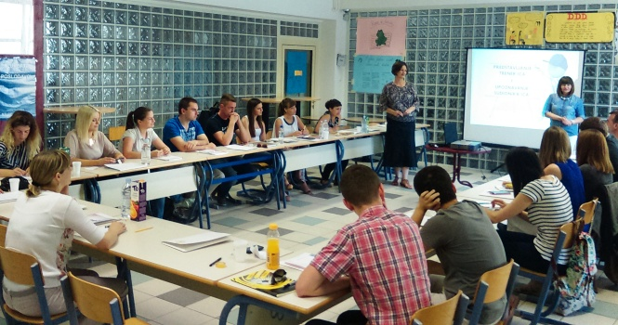
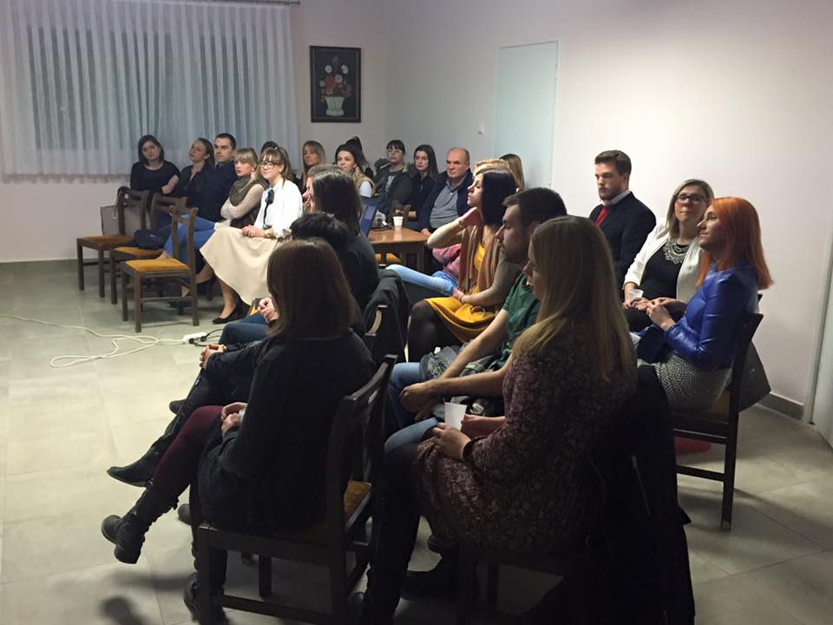
SAVJET MLADIH KZŽ SURADNJA S LOKALNIM SAVJETIMA MLADIH U KZŽ
Obuka Savjeta mladih, Krapina, srpanj 2015.
Sudjelovanje na edukativnoj tribini o značaju Savjeta mladih u Bedekovčini, studeni 2015.

Slide 15
SAVJET MLADIH KZŽ SURADNJA S LOKALNIM SAVJETIMA MLADIH U KZŽ
OSTALE AKTIVNOSTI:
POZIV NA SJEDNICE SAVJETA MLADIH UPUĆIVAO SE PREDSTAVNICIMA LOKALNIH SAVJETA MLADIH U ŽUPANIJI.
NA SJEDNICAMA ŽUPANIJSKOG SAVJETA MLADIH REDOVITO SU SUDJELOVALI PREDSTAVNICI LOKALNIH SAVJETA MLADIH.
SJEDNICE SU SE ODRŽAVALE SVAKI PUT NA RAZLIČITIM MJESTIMA S CILJEM BOLJE KOMUNIKACIJE S LOKALNIM SAVJETIMA MLADIH.
USPOSTAVLJENA JE KONTINUIRANA KOMUNIKACIJA, TE PODRŠKA U RADU ČLANOVIMA LOKALNIH SAVJETA MLADIH KROZ ODGOVORNOSTI ČLANICA I ČLANOVA ŽUPANIJSKOG SAVJETA MLADIH PREMA TERITORIJALNOM PRINCIPU.

Slide 16
SAVJET MLADIH KZŽ INFORMIRANJE O RADU SAVJETA MLADIH KZŽ
INFORMIRANJE O RADU SAVJETA MLADIH PROVODILO SE:
SUDJELOVANJEM NA DOGAĐANJIMA
AŽURNIM REVIDIRANJEM WEB STRANICE
PRIOPĆENJIMA U MEDIJIMA I DRUŠTVENIM MREŽAMA
U TU SVRHU IZRADILI SU SE INFORMATIVNI LETCI I OSTALI MATERIJALI
29.TRAVNJA 2015. GOSTOVANJE U EMISIJI RADIJA ZABOK ''RAZLIČITI A RAVNOPRAVNI'' GDJE JE JE PREZENTIRAN RAD I ZNAČAJ SAVJETA MLADIH, TE PROBLEME S KOJIMA SE MLADI SUSREĆU U KRAPINSKO-ZAGORSKOJ ŽUPANIJI.

Slide 17
SAVJET MLADIH KZŽ SAVJETA MLADIH KZŽ U BROJKAMA:
1 PLENARNA SJEDNICA YOUTH REGIONAL NETWORKA
1 GOSTOVANJE U RADIJSKOJ EMISIJI
2 NACIONALNE KONFERENCIJE ŽUPANIJSKIH SAVJETA MLADIH
3 AKTIVNOSTI U SURADNJI S ORGANIZACIJAMA CIVILNOG DRUŠTVA
5 SJEDNICA ŽUPANIJSKOG SAVJETA MLADIH
5 AKTIVNOSTI U SURADNJI S LOKALNIM SAVJETIMA MLADIH
11 ČLANOVA I 11 ZAMJENIKA ČLANOVA ŽUPANIJSKOG SAVJETA MLADIH
13 GOSTIJU NA SJEDNICAMA
20 DONESENIH PREPORUKA PREMA NADLEŽNIM INSTITUCIJAMA
UKUPNO UTROŠENO 18.462,61 kn

Slide 18
SAVJET MLADIH KZŽ ciljevi:
AKTIVAN PROMICATELJ PRAVA, POTREBA I INTERESA MLADIH NA RAZINI ŽUPANIJE.
KONTINUIRANOM PODRŠKOM I MOTIVACIJOM LOKALNIH SAVJETA MLADIH CILJ NAM JE STVORITI PROAKTIVNU SNAGU MLADIH
KOJA ĆE ZAHVALJUJUĆI MEĐUSOBNOJ RAZMJENI ISKUSTAVA I KOMUNIKACIJI
BITI PREPOZNATLJIV POKRETAČKI ELEMENT U DONOŠENJU ODLUKA OD POTREBA I INTERESA SVIH MLADIH NA PODRUČJU ŽUPANIJE.

Slide 19
NIKADA NE SUMNJAJ DA MALA GRUPA LJUDI MOŽE PROMIJENITI SVIJET, UISTINU TO JE JEDINO ŠTO GA JE IKADA I MIJENJALO! Margaret Mead HVALA NA PAŽNJI!
SAVJET MLADIH KZŽ

